Slide 1
Reakce genomu na vlivy prostředí: Vznik mutací a základy epigenetiky
Mgr. Jana Fialová Kučerová, Ph. D.

Slide 2
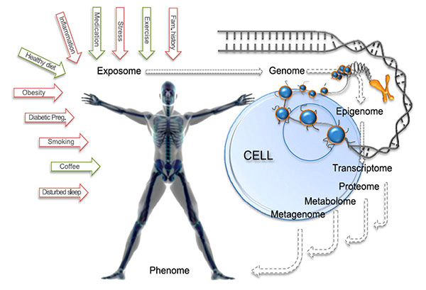
Franks et al. Diabetes Care 2013
Notes:
Jevy stoprocentně genetické – cystická fibroza, Downův syndrom, pohlaví, krevní skupiny
Tělesná výška –> Diabetes –> Nádorové onemocnění -> tělesná váha -> infekce -> zásah bleskem (100% prostředí)

Slide 3
Osnova přednášky
Mutace – genetická variabilita
Epigenetika

Slide 4
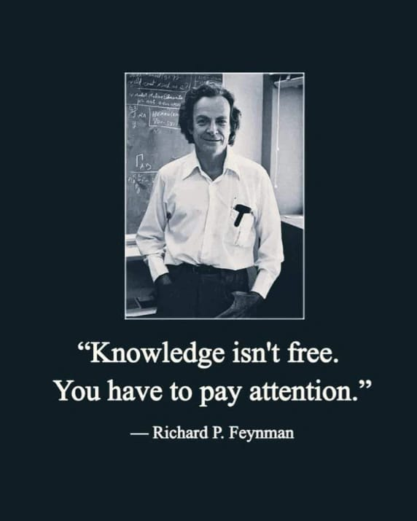

Slide 5
Genetická variabilita
Mutace – dědičné změny genetického materiálu
  Poskytují nové genetické varianty, které umožňují evoluci organismů
  Obvykle náhodný neadaptivní proces, při kterém jsou podmínkami vnějšího prostředí selektováni jedinci s dříve náhodně vzniklými mutacemi
  Cílená mutageneze – výhradně pro vědecké účely
Mutant – organismus se změnou v genotypu v důsledku mutace
Mutace – nové alely s frekvencí nižší jak 1 %
Polymorfismus – stav, kdy v populaci existují minimálně 2 genetické varianty (alely) s frekvencí vyšší jak 1 %
Notes:
Variabilita je základní podmínkou evoluce života. Výsledkem genetické variability je individuální identita jednotlivých druhů, tedy genetická různorodost – genetická diverzita (segregace vloh do gamet, rekombinace během crossing-overu, pohlavnost a pohlavní rozmnožování, mutace DNA, chromozomů a genomu)
Čím častěji se organismus rozmnožuje, tím častěji mutuje;
Roste vlivem mutagenů

Slide 6
Význam mutací z pohledu evoluce
„Pozitivní“ mutace – zdroj dědičné variability
  Selekce jedinců s výhodnými znaky – význam pro evoluci
„Negativní mutace“ – vznik vadných genů, stárnutí, vznik geneticky podmíněných onemocnění, tvorba nádorů atd.
Mutace neutrální
Mutace letální
  Předpokládá se, že každý člověk nese 5 až 10 recesivně letálních mutací
Biston betularia – Drsnokřídlec březový

Slide 7
Genový doping?
Gen ACTN3 (Alpha-actin-3) – varianta tohoto genu je důležitá pro správnou funkci rychlých svalových vláken. Častý výskyt u sprinterů a silových atletů
Mutace v genu pro receptor erytropoetinu – Finský lyžař dlouhých tratí Eero Mantyranta převyšoval normu počtu červených krvinek asi o 25 až 50 %. Zvýšená kyslíková kapacita organismu – autozomální dominantní benigní erytrocytóza
Mutace v genu pro apolipoprotein A1 – vychytávání cholesterolu z krve – vysoký věk obyvatel Limone sul Garda

Slide 8
Klasifikace mutací
Spontánní x indukované
Gametické x somatické
Dominantní x recesivní (1:100)
Genové x chromozomové x genomové
Účinek na fenotyp:
  Morfologické mutace
  Biochemické
  Vitální -> subvitální -> semiletální -> letální
  Podmíněné (např. teplotně senzitivní mutace)
Notes:
Mutace recesivní/ dominantní: mutace ztráty funkce (loss of function) – většinou recesivní (jediná alele je schopná zajistit dostatek funkčního proteinu); Haploinsufience (částeční funkce proteinu) – přímý patologický, dominantní efekt. Mutanta

Slide 9
Spontánní mutace
Četnost spontánních mutací: 10⁻⁵ – 10⁻¹⁰
Příčiny:
  Mechanismy uvnitř buňky (replikace DNA, produkty vlastního metabolismu)
    Chyba DNA polymerázy (teoreticky 10⁻¹- 10⁻² x skutečně 10⁻⁹ – 10⁻¹¹ –> oprava chybně zařazených bází “proofreading“)
    Funkce reparačních mechanismů
  Vnější faktory – mutageny
    A) fyzikální faktory (10 – 15 %)
    B) chemické faktory (70 – 80 %)
    C) biologické faktory (10 – 20 %)
Xeroderma pigmentosum
Notes:
3,2 miliardy párů bazí
XP – porucha nucleotide excision repair (více genů)

Slide 10

Fyzikální faktory – UV záření
Elektromagnetické záření s vlnovou délkou kratší než má viditelné světlo
Dávka UV záření, která snižuje viabilitu lidských fibroblastů na 1/100:
  40 - 50 J/m² – UV-C
  60 - 80 J/m² – UV-B
  400 – 500 J/m² – UV-A
Hlavní mechanismy poškození DNA po účinku UV záření:
  Vznik tzv. fotolézí
  Poškození DNA zprostředkované působením záření a fotosenzitivátorů (např. furokumariny)
  Působení reaktivních kyslíkových radikálů (ROS)
Notes:
Cyklobutanové pyrimidinové dimery
6‘ – 4‘ fotoprodukty (UVB)
Monomerní poškození pyrimidinových bazí (cytosin hydrát)
Zlomy v DNA, křížové vazby
Furokumariny – psoraleny - fotochemoterapie

Slide 11
Biologické účinky UV záření
Příznivé účinky: tvorba vitamínu D, léčba některých chorob
Škodlivé účinky: nádory kůže, předčasná stárnutí kůže, poškození očí, suprese imunitního systém
Důležitá je ochrana před UV
  Omezení pohybu na slunci mezi 10 a 16h
  Sledování UV indexu
  Pobyt ve stínu
  Ochranný oděv + vhodné brýle
  Ochranné krémy (faktor 15+)
Notes:
Katarakta – zákal oční čočky,
Fotokonjuktivismus (zánět spojivek)
Spinocelulární karcinom

Slide 12
Fyzikální faktory – ionizační záření
Radioaktivita – důsledek radiačního rozpadu, při kterém se mění stav nebo složení atomových jader nuklidů
Ionizující záření – meziatomový pohyb elementárních částic, které mají dostatečnou energii na ionizaci atomů
  Kvanta ionizujícího záření mají tak vysokou energii, že jsou schopna vyrážet elektrony z atomového obalu a tím látku ionizovat
Typy ionizujícího záření:
  Elektromagnetické – vzniká periodickou změnou elektrického a magnetického pole, která má původ v určitém zdroji a šíří se prostorem; hmota ve formě energie v podobě fotonu (paprsky X, gamma záření)
  Korpuskulární – proud rychle letících elementárních atomových částic (elektrony, protony, neutrony, alfa částice)
Zdroje záření:
  Přírodní zdroje (kosmické záření, přírodní radionuklidy)
  Umělé zdroje (lékařství – RTG, radioizotopy)
  Vnější ozáření
  Vnitřní ozáření (radionuklidy v lidském těle)
Radonový index v ČR
Notes:
Radioaktivita neboli radioaktivní přeměna (nepřesně radioaktivní rozpad) je jev, při němž dochází k vnitřní přeměně složení nebo energetického stavu atomových jader, přičemž je zpravidla emitováno vysokoenergetické ionizující záření.
Radon – vyzařuje alfa částice – radioaktivní plyn rozpustný v tucích, usazuje se v kostní dřeni – leukemie;
- vyvřelé magnetické horniny a zeminy, stavební materiály, voda
- Hromadí se pod základy domu
- rakovina plic 84% kouření, 16% ozáření radonem a rozpadovými produkty, které zůstávají v plicích

Slide 13
Ionizačního záření kolem nás
Přirozená dávka je 2,5 až 3,0 mSv/rok
  Limit pro pracovníka se zářením 50mSv/rok
  RTG střev 4 mSv; RTG kyčlí 1,7 mSv
  3 lety nadzvukovým letadlem Praha – USA 0,38 mSv
  Hodina sledování televize 0,01 mSv/rok
Jaderná energetika
  Jaderná odpad (Dukovany – 56 tun ročně)
  Havárie – únik radioaktivních látek
    Černobyl (26. 4. 1986) – ekvivalent 90 atom. bomb svržených na Hirošimu; radioaktivní mrak byl zachycen pracovníky JE Dukovaný 29.4.; zamoření cesiem (pol. rozpadu 30 let) a jodem (pol. r. 8 dní) – cesium v potravinovém řetězci
    Fukushima (11. 3. 2011) – poškození 4 reaktorů
Notes:
Zvýšený výskyt rakoviny štítné žlázy

Slide 14
Biologické účinky ionizačního záření
Přímé účinky – přímý zásah biologicky důležitého místa v buňce (tzv. terče) – vznik mutací
Nepřímé účinky – poškození kritických buněčných struktur působením volných radikálů
Efektem zasažení terče jsou dvouvláknové zlomy v DNA
Řídké ionizující záření (𝛃, 𝛄) – průchod dvou částic stejným místem rychle po sobě = 1 zlom – poškození závisí na druhé mocnině dávky
Husté ionizující záření (𝛂, neutrony, proton) – poškození je přímo úměrné dávce – jeden průchod 1 zlom
1000 – 2000 poškozených bází / 1Gy
500 – 1000 jednořetězcových zlomů / 1Gy
40-50 dvouvláknových zlomů / 1Gy
Citlivost buňky se mění v průběhu buněčného cyklu (nejvíce v raných fázích mitózy)
Celotělová dávka 0,1Gy – 1 zhoubný nádor na 200 lidí
Notes:
Nejvíce jsou tedy zasaženy tkáně s větším počtem mitoticky aktivních buněk – lymfoidní b, Hematopoetické b., zárodečný epitel a sliznice; nejméně nervové b., svalové a pojivové b.
Rané stádia vývoje plodu - abort
klidové oocyty – malá vnímavost k indukci mutací ionizujícím zářením
• spermie – vnímavější, mutace se akumulují ve zrajících spermatogoniích(250 rad – přechodná sterilita, 500 – 600 rad – trvalá sterilita)
Hydrolýza vody – HO hydroxylový radikál, H+ vodíkový radikál – snadno vstupují do řady reakcí

Slide 15
Účinek ionizujícího záření na člověka
Intermitotická smrt buňky – vysoké dávky záření, destrukce jaderné hmoty, porucha mitochondrií, narušení iontové rovnováhy - apoptóza, nekróza
Mitotická smrt - zástava mitózy, fragmentace chromozomů, chromozomové aberace
Zástava syntézy DNA, transkripce DNA
Poškození genetického materiálu
Deterministické účinky – důsledkem poškození velkého počtu buněk
  Akutní nemoc z ozáření
  Akutní lokalizované poškození
  Poškození plodu in utero
  Nenádorová pozdní poškození
Stochastické účinky – důsledkem změny
jedné nebo málo buněk
  Zhoubné nádory
  Genetické změny
Letální dávka LD₅₀
  Člověk 4 - 5 Gy
  Pes 2,5 - 3 Gy
  Myš 7 - 10 Gy
  Hmyz 100 - 1000 Gy
Notes:
Akutní nemoc z ozáření:
Dřeňová forma (3-5 Gy)
• nad 300 rad – těžké postižení kostní dřeně
útlum krvetvorby – postižení kmenových buněk krvetvorby v kostní dřeni
• nevolnost, skleslost, bolesti hlavy
• po období latence přicházejí projevy mikrobiálního rozsevu a krvácení
Střevní forma (kolem 8 Gy a vyšší)
• kritickým orgánem je sliznice tenkého střeva
• příznaky výraznější, závažné obtíže se objevují už 4.- 6. den po ozáření
• krvavé průjmy, příznaky proděravění střevní výstelky
Nervová forma (desítky Gy)
psychická dezorientace, zmatenost, křeče, bezvědomí, smrt

Slide 16
Chemické mutageny
Chemické mutageny – látky, které způsobují mutace podmíněné změnou struktury DNA
Karcinogeny – látky u kterých bylo prokázáno, že po požití, vdechování nebo působení na kůži dochází k onemocnění zhoubnými nádory. Většina karcinogenních látek má zároveň i mutagenní účinky. (př. benzen, vinilchlorid, polycyklické a aromatické uhlovodíky, nitrosaminy, azbest atd.)
Teratogeny – látky vyvolávající změny plodu během těhotenství, zejména v prvních osmi týdnech (vývojové vady, malformace). Nemusí být spojeny se změnou genotypu.
(př. alkohol, thalidomid 10 000 – 20 000 postižených dětí)
Promutageny – látky vyžadující ke svému účinku metabolickou aktivitu
Notes:
Thalidomid - uspávání a uklidnění, potlačoval bolest hlavy a léčil nachlazení (mechanismus – modifikuje Cereblon, část E3 ligase complex, zřejmě ne jediná funkce)

Slide 17
Mutageny přítomné v životním prostředí
Všeobecně rozšířené mutageny
  Voda
  Vzduch
  Půda
Profesní expozice (mutageny jen v některých provozech)
  Průmysl: azbest, vinylchlorid – angiosarkom; trichlorethylen, chlorpren, černouhelný dehet – zdroj PAU
  Zemědělství: pesticidy organofosfáty, biostimulátory
  Zdravotnictví: inhalační anestetika, cytostatika, imunosupresiva
Notes:
Angiosarkom – zhoubný nádor jater

Slide 18
Kontaminace vody
Povrchová voda – pesticidy, herbicidy, dusíkaté hnojiva, insekticidy, fungicidy a jiné organické látky
Desinfekce pitné vody chlorováním - vznik nízkomolekulárních látek – trihalomethany (chloroform, PCB, chlorbenzen, tetrachloretylen aj.)
Zvýšená pravděpodobnost vzniku nádorů trávícího traktu a močového měchýře
Notes:
Dusičnany jsou nebezpečné pro kojence – dusitany se naváží na krevní barvivo a vznikne methemoglobin – není schopný vázat kyslík

Slide 19
Kontaminace ovzduší a půdy
Ovzduší:
  Oxid siřičitý (HSO₃ ⁻ a SO₃)
  Oxid dusíku, CO – automobily
  Výskyt polycyklických aromatických uhlovodíků (PAU), PCB, DDT, těžké kovy (Be, Cr, Cd, Ni As); v průmyslových oblastech emise benzenu, formaldehydu, benzínu, vinylchloridu, trichloretylenu
  Přízemní ozon, polétavý prach
  Důsledky: alergická onemocnění, nádory plic, bronchitidy, astma
Půda:
  PAU, rezidua pesticidů, herbicidů, insekticidů, fungicidů, růstových regulátorů, deriváty organických nitrosloučenin
  DDT (kumulace v potravním řetězci – i v mateřském mléce)
  Těžké kovy
Notes:
PCB polychlorované bifenyly – tuky, SO3 – oxid sírový, prekurzor kyseliny sírové

Slide 20
Mutagenní látky v potravě
Toxiny produkované rostlinami – ochrana před hmyzem, houbami a animálními predátory
V normální stravě se odhaduje 5 -10 000 různých přírodních chemických látek
Látky vykazující karcinogenní účinky byly nalezeny např. v koření (anýz, kmín, bazalka), ovoci, zelenině, kávě, čaji, medu či v houbách
Benzpyren a jiné PAU – opékání masa nad otevřeným ohněm;
pyrolýza proteinů a aminokyselin (heterocyklické aminy)
Nitrozosloučeniny (teplená úprava masa obsahující dusitany)
Mykotoxiny (aflatoxin B1, aflatoxin M1 – v mléku)
Kofein? (pro savce ne)
Umělá sladidla (cyklamáty, sacharin)?
Konzervační látky (nitrofurany)
Rezidua herbicidů, pesticidů, těžkých kovů
Notes:
sladidla – pouze mutagenní testy na salmonele, kofein mutagenní bez liver extract

Slide 21
Aditiva v potravinách
Antioxidanty, aromatizující přísady, balící plyny, barviva, emulgátory, konzervanty, kypřící látky, kyseliny, leštící látky, nosiče a rozpouštědla, odpěňovače
Přijatelný denní příjem (ADI) – množství potravinářského aditiva (v mg na kg tělesné hmotnosti), kterému může být člověk vystaven, každý den po celý život, aniž by to pro něj představovalo zdravotní riziko.
Stanovení ADI
  Pokusy na experimentálních zvířatech – stanovení nejvyšší dávky chemické látky, při které se ještě neprojeví nežádoucí účinek

Slide 22
Mutageny a životní styl
Kosmetika, barvy na vlasy, laky na nehty, sprchové gely, mýdla, antiperspiranty
Kouření – příčina 30 % úmrtí na nádorové onemocnění
  67 karcinogenů

Slide 23
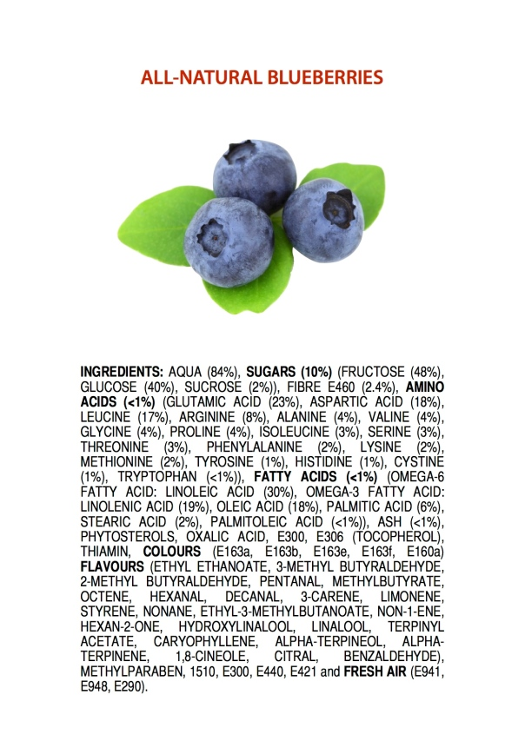
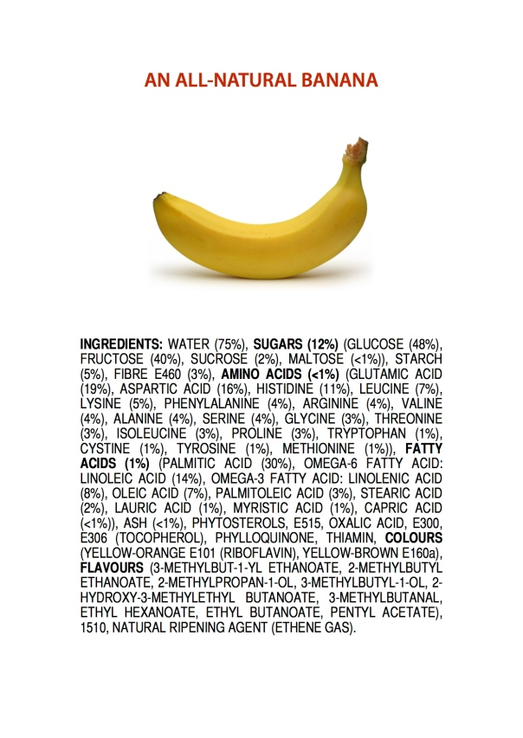

Slide 24
Testy mutagenity – př. Amesův test

Slide 25
Biologické mutageny
Viry – některé viry (herpesviry, hepadnaviry, adenoviry, retroviry) mají schopnost integrovat se do DNA hostitelské buňky, čímž mohou porušit sekvenci některého strukturního genu, nebo jeho regulační oblasti, promotor atd.
Mobilní genové sekvence – transpozony a retrotranspozony – mohou působit stejným mechanismem jako retroviry – tj. inzercí na “nevhodné“ místo v genomu
Př. HPV (lidský papilomavirus) – karcinom děložního hrdla; HHV-8 (lidský herpesvirus 8) Kaposiho sarkom

Slide 26
Nádorová onemocnění
Onemocní 10 mil. lidí ročně; umírá 7 mil. lidí ročně
Příčiny vzniku – kouření, alkohol, špatné stravovací návyky (obezita), nízká pohybová aktivita, dědičné faktory, infekční agens, radiace (přírodní), pracovní expozice, škodliviny v životní, prostředí
40 % preventabilní příčiny (odhad)
kouření je nejvýznamější faktor
Důležitá prevence – změna individuálního životního stylu

Slide 27
Antikarcinogeny - prevence
Příjem rozmanité a vyvážené stravy
Nejvýznamnější látky: Polyfenoly (flavonoidy, fenolové kyseliny), Terpeny (karotenoidy, monoterpeny), Sirné sloučeniny (dialylsulfidy, isothiokyanáty), Saponiny (triterpenoidy, steroidy)
Příklady populárních antikaricinogenních látek a potravin:
  Kurkumin (kurkuma)
  Delfinidin (borůvky)
  Elágová kyselina (jahody)
  Epigalaktochin-3-galát (zelený čaj)
  Resveratrol (hrozny)
  Limonen (citrón)
  Brát s rezervou ;)
  Dialylsulfid (česnek)
  Indol-3-karbonyl (zelí)
  Genistein (sója)
  Sulforan (brokolice)
  Lykopen (rajčata)
  Vláknina
  Selen

Slide 28
Klasifikace mutací
Spontánní x indukované
Gametické x somatické
Dominantní x recesivní (1:100)
Genové x chromozomové x genomové
Účinek na fenotyp:
  Morfologické mutace
  Biochemické
  Vitální -> subvitální -> semiletální -> letální
  Podmíněné (např. teplotně senzitivní mutace)

Slide 29
Gametické x somatické mutace
Gametické mutace vznikají v gametách nebo tkáních ze kterých se diferencují pohlavní buňky
Somatické mutace vznikají v somatických buňkách
Notes:
Weissmannova bariéra
Genetická mozaika

Slide 30
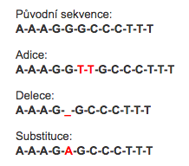
Genové mutace
Změna nukleotidové sekvence na určitém místě (bodě) v genu – bodové mutace – kódující i nekódující oblasti genomu
Adice (inzerce) – zařazení jednoho nebo více nadbytečných nukleotidových párů
  Může dojit k posunu čtecího rámce
Delece – ztráta jednoho nebo více nukleotidů původní sekvence
  Může dojít k posunu čtecího rámce
Substituce – záměna původní báze sekvence jinou bází
  Tranzice – purinová báze za purinovou; pyrimidinová báze za pyrimidinovou
  Transverze – purinová báze za pyrimidinovou nebo naopak

Slide 31
Efekt mutace na proteosyntézu
Mutace neměnící smysl (samesense, silent mutation) – je zařazena stejná aminokyselina (degenerace genetického kódu); substituce na třetí pozici tripletu
Mutace měnící smysl (missense mutation) – dojde ke změně polypeptidového vlákna – zařazení odlišné aminokyseliny při proteosyntéze
Nesmyslné mutace (nonsense mutation) – vznik předčasného terminačního kodonu – není dokončena syntéze polypeptidu

Slide 32
Dynamické mutace
Expanze repetitivních sekvencí (typicky expanze trinukleotidových repetic)
Nepřesností při replikaci
Premutace – dosažení kritického počtu = mutace
Huntingtonova choroba, syndrom fragilního X chromozomu
Notes:
triplet „CAG", tj. cytosin-adenin-guanin na genu Huntingtin, který nalezneme na kratším rameni 4. chromosomu (4p16.3)

Slide 33
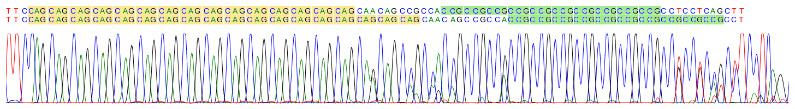
Huntingtin (HTT) - CAG repetice
CAG(15;18) – normální (< 26 kopií glutaminu)
Notes:
CCG - Prolin

Slide 34
Chromozomové mutace
Chromozomové aberace - změny struktury a tvaru chromozomu
Vznikají následkem chromozomální nestability (chromozomálních zlomů) působením nadměrnou expozicí jedince mutagenům nebo zhoršenou funkcí reparačních mechanismů
Lze dělit na:
  Balancované – zachováno původní množství genetické informace
  Nebalancované – není zachováno původní množství genetické informace

Slide 35
Chromozomové aberace
Delece
Duplikace
Inzerce
Inverze
Translokace
  Reciproké translokace
  Robertsonské translokace
Izochromozom
Ring chromozom
Fragmentace
Marker chromozom
Notes:
Der(14;21)
Philadelfský hromozom tra(9;22) – reciproká
T(13;14) - nejčastější
Duplikace - Znásobení úseku chromozomu. Může být způsobeno nerovnoměrným crossing-overem, jehož následkem dojde na jednom chromozomu k duplikaci sledovaného úseku, zatímco na druhém je tentýž úsek deletován (vizte níže).DeleceČást chromozomu chybí. Deletován může být konec raménka (potom jde o terminální deleci) nebo střední část některého z ramének chromozomu (intersticiální delece).
Delece - vznikají jako následek chromozomální nestability nebo nerovnoměrného crossing-overu (viz výše).
Inzerce- Inzerce vzniká jako následek minimálně 3 chromozomálních zlomů, kdy dojde k začlenění části chromozomu (vyštěpené z určitého chromozomu) do jiného chromozomu.
Inverze- Při inverzi dochází vlivem chromozomové nestability k vyštěpení části chromosomu, jejímu převrácení a následnému napojení. Například následkem inverze na chromozomu s původní sekvencí A-B-C-D-E-F-G-H by byla sekvence A-B-F-E-D-C-G-H (pokud je na invertované části chromozomu centromera, potom je inverze označována jako pericentrická; pokud na invertovaném úseku centromera není - jde o inverzi paracentrickou).
Translokace - Při translokaci je část chromozomu vyštěpena z původního chromozomu a připojena k jinému chromozomu. Translokace mohou být balancované (kdy je zachováno stejné množství genetické informace v buňce) nebo nebalancované (kdy původní množství není dodrženo).
Reciproké translokace jsou vzájemné translokace mezi dvěma nehomologními chromozomy. Chromozomy si vymění nehomologní úseky, počet chromosomů však zůstane stejný.
Robertsonské translokace jsou zvláštní případy translokace, kdy dochází k fúzi dvou akrocentrických chromozomů (po ztrátě krátkých ramen). Jedinec s takovouto balancovanou translokací má o chromozom méně, ale původní množství genetické informace - proto většinou nemá žádné fenotypové projevy. Současně má však velmi velké riziko, že jeho děti budou postiženy nebalancovanými chromozomálními aberacemi.
Izochromozom - Isochromozom je chromozom, který má pouze dlouhá, či naopak pouze krátká raménka. Vzniká chybným mitotickým rozestupem chromozomů, kdy nedojde k rozestupu chromatid, ale do jedné dceřinné buňky se dostanou obě krátká raménka a do druhé obě raménka dlouhá.
Ring chromozom - Pokud dojde u chromozomu k deleci konců obou ramének (telomer), může se tento chromozom stočit, koncové části se spojí a vznikne "kolečko" - tedy kruhový chromozom (ring chromosome).
Fragmentace - Fragmentace je krajní případ chromozomové aberace, kdy vlivem silných mutagenů a vysoké chromozomální nestability dojde k rozpadu chromozomu na fragmenty. Buňka s takovýmto chromosomem se nemůže dále mitoticky dělit a může u ní být navozena apoptóza.Marker chromozom
Marker chromozom je malý chromozomální fragment, který získal schopnost existovat samotně jako chromozom i v průběhu mitotického dělení. Musí mít tedy funkční centromeru, jako kterýkoliv jiný chromozom.

Slide 36
Chromozomové aberace
Vrozené:
  Syndrom kočičího křiku – delece 5p
  Mikrodeleční syndromy (drobné intersticiální delece DNA segmentů – 2 až 4 Mb):
    DiGeorgeův syndrom – 22q11.2
    Prader-Williho a Angelmanův syndrom – 15q11-13
  Charcot-Marie-Tooth – tandemová duplikace na chromozomu 17
Získané (onkocytogenetika) – nádory (leukemie, solidní nádory)
  T(9;22) – CML (Filadelfský chromozom – Ph); fúzní gen BCR/ABL na chromosomu 22, který kóduje hybridní protein p210 – iniciátor maligního procesu
  Retinoblastom – del(13)(q14) – Rb1 gen
  Neuroblastom – del(1)(p36)
  Delece genu p53 (17p13) – mnoho nádorů
Notes:
Prader-Willi delece paternální chromozom – uniparentální disomie – oba chromosomy od matky.

Slide 37
Genomové mutace
Změny v počtu chromozomů
Nejrozsáhlejší mutace – celý genom nebo jeho velká část (celé chromozomy)
Polyploidie – znásobení celé chromozomální sady
  Za normálních podmínek jsou vyšší organismy diploidní (2n)
  Běžná u rostlin, u vyšších živočichů není slučitelná s životem
  Polyploidní buňky – příčně pruhované svalstvo (syncytia - mají více jader); hepatocyty – buňky s vysokou metabolickou aktivitou
  Nuliplodie – červené krvinky
Aneuploidie – stav, kdy chybí nebo přebývá pouze některý chromozom
  Vzniká při buněčném dělení nondisjunkcí
  Nornální stav je dizomie
  V případě, že jeden chromozom z páru chybí – monozomie
  Chromozom daného páru přebývá - trizomie

Slide 38
Nejčastější aneuplodie
Vrozené chromozomové aberace a aneuploidie
  20 - 50 % všech početí
  50 – 60 % abortů v I. Trimestru
  0,56 % živě narozených dětí
Downův syndrom
  Trizomie +21
  33 % der(14;21) – Robertsonovská translokace
Edvardsův syndrom +18
Patauův syndrom +13
Klinefelterův syndrom (47,XXY)
Turnerův syndrom (45,X)
Syndrom Jacobsové (47,XYY)

Slide 39
Epigenetika

Slide 40
Epigenetika je nejistá genetika …
Věda o stabilních (reverzibilních) genetických modifikacích, které vedou ke změně exprese a funkce genů beze změny sekvence DNA
Každá buňka v jedince má stejnou genetickou výbavu, ale liší se expresí jednotlivých genů
Umožňuje buňkám s identickým genotypem vznik odlišných fenotypů a přenos informace do dalších buněk
Epigenom začíná být formován v raných fázích embryogeneze – z pluripotentních buněk se vyvíjejí buňky specializované
Informace o změnách v genové expresi je specifická pro daný buněčný typ
Notes:
Waddington

Slide 41
Význam epigenetických procesů
Buněčná paměť o expresi genů
Genomový imprinting
Alelické interakce
Poziční efekt
Kompenzace dávky genů
Obrana vůči parazitům
Zdroj evoluční variability
Vývojová plasticita
Důsledek → fenotypová plasticita – schopnost adaptace na prostředí v průběhu svého života (př. schopnost se učit, cvičením zvětšovat svaly)
Notes:
Alpha-amylase

Slide 42
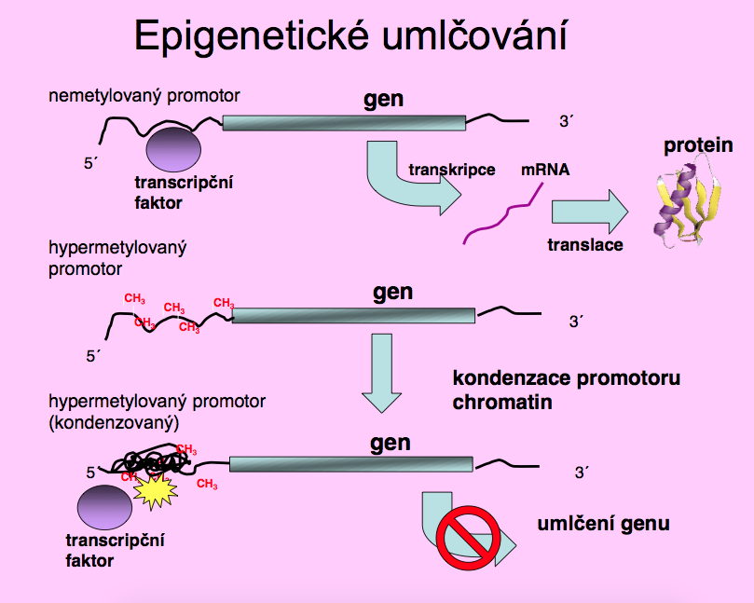
Metylace DNA
Adice metylové (CH₃) skupiny na 5. uhlík cytosinu v CpG dinukleotidech
Metylace stabilizuje kondenzovanou konformaci chromatinu – udržuje geny v inaktivním stavu
Metylace je zprostředkována pomocí DNA metyltransferáz, substrátem je S-adenozylmetionin
Reakce vede k vazbě metyl-DNA vazebných proteinů
Důležitá role v genomovém imprintingu a inaktivaci chromozomu X
Abnormální hypermetylace CpG v promotoru tumor-supresorových genů může vést k umlčení jejich exprese a rozvoji maligního nádoru
K léčbě nádorových onemocnění se využívá inhibitorů DNA metyltransferáz

Slide 43
Metylace DNA
Každá tkáň si zachovává určitý typ modifikace, která je zachovávána pomocí udržovací DNA metyltransferázy.
U savců je asi 10 % genomu metylováno – 70-80 % CpG oblastí
Nejvyšší hustota 5-mC je v oblastech heterochromatinu, jako jsou centromery či subtelometrické sekvence DNA. Vysoce metylované jsou také DNA transpozony a retroelementy.
U savců CpG oblasti nahloučeny do tzv. CpG ostrovů, které jsou soustředěny v oblasti promotorů, prvních exonů genů (u člověka až 70 % promotorových oblastí, zejména konstitutivně exprimovaných) – jsou méně metylované
Evolučně se metylované oblasti ztrácely deaminací 5mC na tymin
Na metylované oblasti se vážou specifické proteiny rodiny vazebných proteinů s umlčujícím účinkem pro příslušné genové oblasti (např. MeCP2)
Mutace genu pro MeCP2 u člověka vyvolává Rettův syndrom: pro muže letální, u žen vážné neurologické postižení (X vázaný gen)
Notes:
Methyl-CpG-binding protein 2

Slide 44
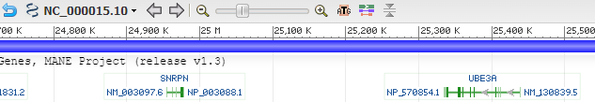
Metylace DNA během vývoje a parentální imprinting
Během vývoje dochází k výrazným cyklickým změnám metylace.
  Rozsáhlá demetylace primordiálních zárodečných buněk, a teprve při zrání gamet dochází k prudkému nárůstu aktivity DNA-metyltransferáz i stupně metylace genomu.
  Njméně metylovaných CpG v promotorech imprintovaných genů – k imprintu zřejmě dochází při meioze a je pohlavně specifický
  K další globálním metylačním změnám dochází po fertilizaci a během časné embryogeneze
  podstatou rozdílů u Prader-Williho (mat. imprint. SNRPN) a Angelmanova syndromu (pat. Imprint. UBE3A)
Notes:
Maternálně imprintovaný -> jen paternální alela exprimovaná

Slide 45
Notes:
gastrulace

Slide 46
Histonové modifikace – struktura chromatinu
Histony jsou primární proteiny zprostředkovávající uspořádání DNA v chromatinu
  Jadérko – nejnižší hustota (transkripce rRNA genů)
  Euchromatin – transkripčně aktivní oblasti DNA
  Heterochromatin – převážně umlčené sekvence DNA
    Konstitutivní – vysoký obsah repetitivních sekvencí
    Fakultativní – programované umlčení chromozomů nebo jejich úseků (inaktivace chromozomu X)
Základní jednotkou chromatinu jsou nukleosomy („korálky na niti“)
  Internukleosomální histon H1 skládá chromatinové vlákno
  Jádro nukleosomu tvoří čtyři různé histonové proteiny - H2A,H2B, H3 a H4
Všechny nukleosomální histony jsou evolučně významně konzervativní z hlediska délky i sležení aminokyselin
2A,H2B, H3 a H4 mají na karboxyterminálním konci globulární doménu, umožňující interakci histonů s DNA, a aminoterminální konce vybíhající z nukleosomu s pozitivním elektrickým nábojem a obsahem lyzinových reziduí.
Amino konce představují místa většiny posttranslačních modifikací histonů

Slide 47
Histonové modifikace
Modifikace histonů vedou k tvorbě transkripčně neaktivního heterochromatinu či jeho rozvolnění
Aminokyselinová rezidua ve specifických pozicích aminoterminálních konců histonů se podrobují řadě posttranslačních modifikací, jako jsou acetylace (aktivace), metylace (aktivace, represe), fosforylace (aktivace), ubiquitinace (aktivace, represe), sumoylace (represe)
Nejčastěji modifikované aminokyseliny R = arginin, K = lyzin, S = serin
Reverzibilní modifikace – histon acetyláza x histon deacetyláze, histon metyláza x histon demetyláza …
Úpravy histonů jsou reverzibilní a mohou podle fyziologických nebo environmentálních změn měnit stavy genové exprese – adaptační mechanismy buňky i organismu

Slide 48
Acetylace histonů
Acetylace histonů způsobuje snížení pozitivního náboje histonového aminoterminálního konce, což vede k méně kondenzovanému chromatinu a zvýšené přístupnosti DNA pro transkripční faktory
K léčbě nádorových onemocnění se využívá inhibitorů histon deacetyláz

Slide 49
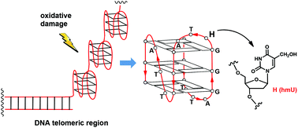
Telomery
repetitivní sekvence na konci chromozomů, bohaté na G
role v buněčném cyklu – zkracování telomer je znakem stárnutí
telomeráza – enzym schopný prodlužovat telomery, aktivní v zárodečných a nádorových buňkách
zkrácení telomer „až na dřeň“ → konec dělení
selhání „kontrolního bodu“ → nádorové riziko
epigeneticky – heterochromatin – poziční efekt

Slide 50
RNA interference (RNAi)
Proces, při kterém interferují (párují se) nekódující molekuly RNA s cílovými úseky mRNA, což má za následek post-transkripční inhibici genové exprese (siRNA, miRNA, piRNA …)
Př. MikroRNA – krátké ~22nt dlouhé sekvence nekódujícího RNA, které se podílejí na regulaci genové exprese komplementární vazbou na 3‘UTR mRNA

